Slide 1
基于Boosting算法的中国A股市场多因子投资策略
院（系）名 称：经济与管理学院
专 业 名 称 ： 金融学
学 生 姓 名 ： 陈梦玄
指 导 教 师 ： 李斌 副教授
二○一九年五月

Slide 2
目录
1、选题背景
2、研究动机
3、创新点与贡献
4、文献综述
5、研究方法与框架
6、实证结论
7、研究展望

Slide 3
1、选题背景
2、研究动机
多因子模型→学界&业界
机器学习算法：有效捕捉因子之间复杂的相关关系，解决高维数据的问题；
Boosting系列算法：适用性广、训练速度快、表现比较优异；
相关研究近年发表在JF, RFS上。
检验国外股票市场异象因子在中国A股市场的适用性；
检验Boosting系列机器学习算法在金融投资学领域的适用性。

Slide 4
3、创新点与贡献
4、文献综述
数据的全面与准确：中国A股市场量化异象因子数据库中96个因子；
算法的应用与比较：将Boosting系列算法运用在中国A股市场多因子投资模型中，包括极限随机森林、梯度提升决策树、极端梯度提升树以及分布式高效提升器。
多因子量化投资相关文献：共13篇；
机器学习量化投资相关文献：共19篇；
算法类文献：共12篇；
其他文献：共4篇。

Slide 5
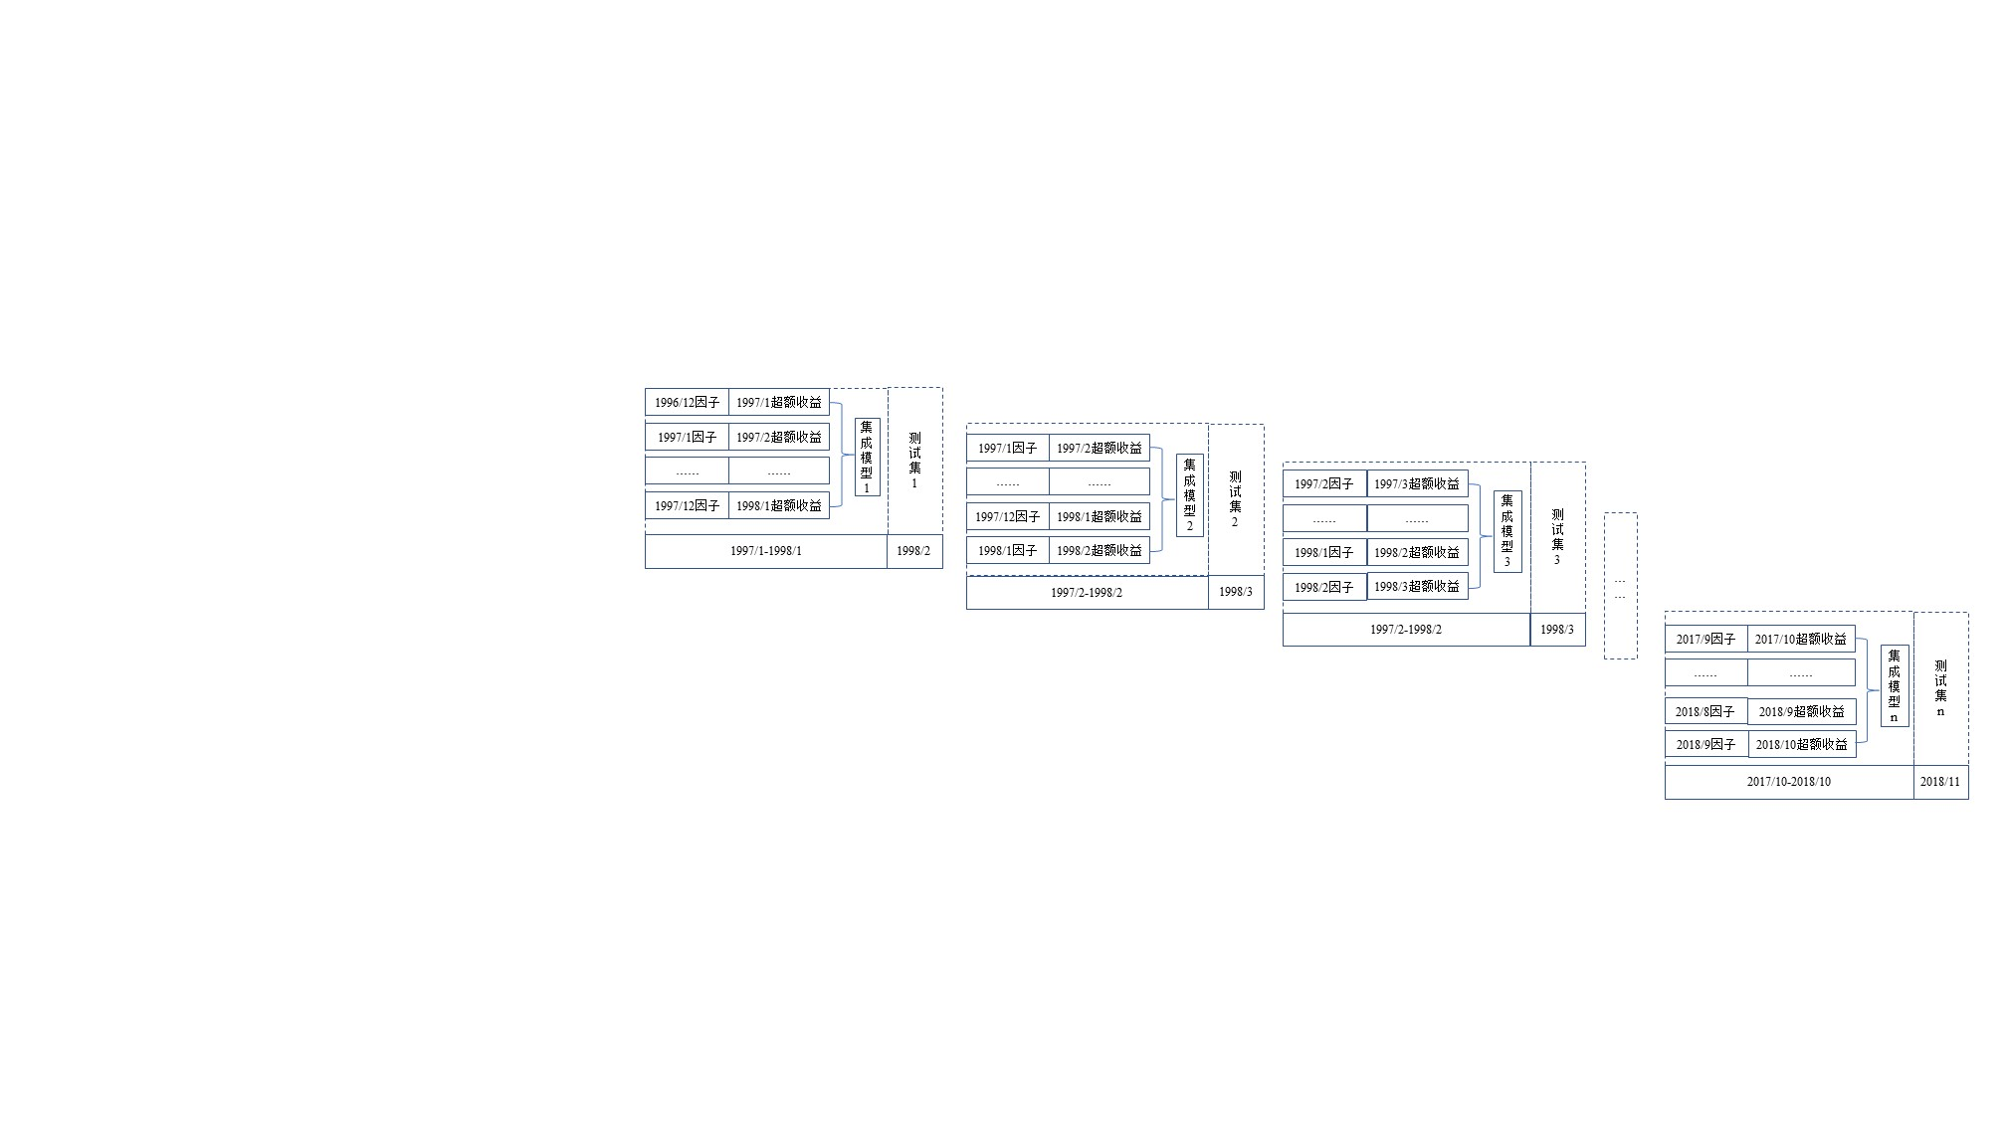
5、研究方法与框架
——详见第13页

Slide 6
6、实证结论
多因子模型的效果显著优于单因子模型；Boosting机器学习多因子模型的效果优于传统的Fama Macbeth简单线性多因子模型。总体而言，时间窗口越长，模型所能接受的信号越多，各指标不显著的数目越少，表现越优异。
相比Fama Macbeth回归，Boosting模型能更好地识别因子有效性；在中国市场，交易摩擦类因子、动量因子、财务流动性因子的重要性程度排前三位。
各模型不存在显著差异；分布式高效提升器可以将计算效率提高近3倍。
与美国市场相比，在中国A股市场中，各多因子模型之间的差距较小。

Slide 7
6、实证结论
单因子投资策略分析
多因子投资策略分析
混合面板模型F检验
多因子投资策略实证结果分析 √ 详见第23-29页
投资策略下的因子重要性 √ 详见第30-32页
多因子投资模型预测能力比较
多因子投资模型运行速度比较
构造市值加权投资组合进行稳健性检验

Slide 8
6、实证结论之结果分析: 多因子投资策略实证结果分析（1）
——详见第25页

Slide 9
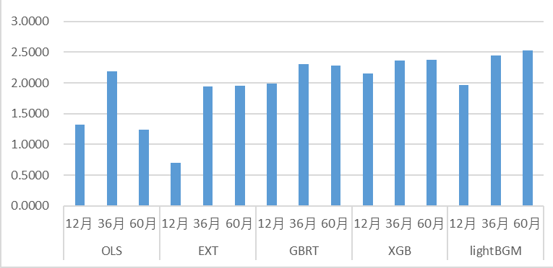
6、实证结论之结果分析: 多因子投资策略实证结果分析（2）
Fama Macbeth与Boosting算法多空组合夏普比率对比情况
——详见第28页

Slide 10
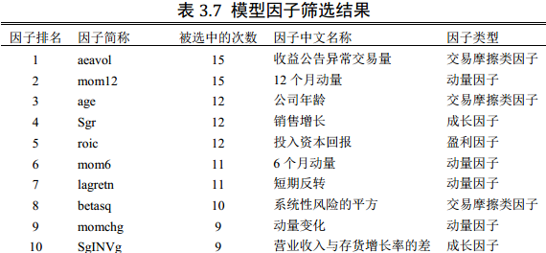
6、实证结果分析: 投资策略下的因子重要性
——详见第32页

Slide 11
7、研究展望
未考虑交易成本；
稳健性检验的部分有待扩展（去掉小市值股票or去掉和市值有关的因子）；
各Boosting模型对虚拟变量比较敏感，它们在因子重要性描述的过程中无法将虚拟变量和连续型变量一同进行比较；
滚动时间窗口内的月度截面模型集成算法以及Boosting模型集成算法均为简单的平均集成结果，存在改进空间；
使用更多的因子来构造特征工程，适应更高级的Boosting算法，比如按特征分类梯度提升决策树（CatBoost）。

Slide 12
谢谢聆听! 请各位评委老师批评指正！

